Slide 1
自适应网格 LBM 求解器的
GPU 性能优化
单数组 OSI 推进在块结构动态 AMR 中的实现与评测
汇报人：蔡以民 通信作者：柳朝晖
华中科技大学
中国计算力学大会 2026 · MS04 计算流体/流固耦合力学
汇报时长约 15 min｜关键结论：单卡吞吐 +42%，动态 AMR 全程总耗时 −30%
Notes:
开场 30 秒：本工作是在王亚宁师兄的 AMReX AMR-IB-LBM 求解器基础上，针对 GPU 单卡访存和动态 AMR 推进方式的性能优化。一句话结论：把 A–B 双数组换成 OSI 单数组，并把 OSI 真正做进动态 AMR，同一算例吞吐 +42%、总耗时 −30%。

Slide 2
01
研究背景与问题
为什么 AMR-LBM 在 GPU 上不够快
02
OSI 单数组推进原理
单数组、隐式迁移、只读写一次
汇报大纲
OUTLINE
03
OSI 在动态 AMR 中的实现
Fab 局部环、分层 phase、通信与重网格
04
配套 GPU 优化
传输、碰撞核、边界、通信重叠
05
验证与性能评测
逐值对照、方腔流、A–B/OSI、AMR/均匀网格
06
结论与展望
OSI-IBM 耦合与多 GPU
Notes:
10 秒过。强调后半程是重点：03/04 是实现，05 是数据。

Slide 3
为什么还要优化：AMR-LBM 在 GPU 上的三个瓶颈
01 研究背景
计算需求
访存受限
双数组代价
复杂流动只需局部高分辨率；全域细网格使计算量与显存迅速增长。AMR 是必需的，不是可选项。
D3Q27 单精度：有效格点每步至少读+写 27×4 B×2 = 216 B，算术强度极低。A100 上 GPU 是带宽受限，不是算力受限。
A–B 方式维护 f_old/f_new 两套分布函数、每步交换指针、另有独立迁移核：显存和数据搬运都翻倍。
本工作的着眼点：不改变物理模型与 AMR 网格组织，只降低「状态存储」和「每步数据搬运」的代价。
占位：GPU 上 LBM 的 roofline / 带宽示意
可选：用 runs/temporary/uniform_hw_profile 的带宽上限与实测点作图
口径提醒：以上为理论下限，未取到硬件计数器；不复用 Nsight 因权限失败的数据作为带宽结论。
CCCM 2026 · MS04 计算流体/流固耦合力学
1
Notes:
30 秒。这里只讲「为什么慢」，不要展开 AMReX 本身。如果被追问带宽数字，直接说没有 Nsight 计数器权限，只用理论读写量。

Slide 4
研究起点：师兄的 AMReX 块结构动态 AMR-IB-LBM 求解器
01 研究背景
占位：AMReX 块结构网格 + 三层嵌套示意
可复用师兄 PPT 第 10 页的 AMReX 网格图（需注明出处）
已完成
块结构动态 AMR、体积型粗细传输、BTDF-IBM 耦合、CPU/GPU 可移植
已优化
Dual grid 通信隐藏：性能 +45.52%，128 GPU 并行效率 97.95%
文献
Wang et al., Comput. Phys. Commun. 314 (2025) 109674
未优化
单卡推进方式（A–B 双数组）、AMR 传输与边界仍按最初实现
起点基线（同一方腔算例、动态三层 AMR、单 A100）
379
2.88 h
≈1/3
初期 A–B 动态 AMR（571393）
64000 步 / 10371.9 s
Jaber 2025：1089 MLUPS
注意：571393 的基础网格与最高层数在当时记录中未写明，不能与后续 128³/level 2 系列直接对比；与论文参照在层级、加密判据和 MLUPS 采样窗口上也不同，本页只作起点量级说明。
CCCM 2026 · MS04 计算流体/流固耦合力学
2
Notes:
40 秒。尊重前人工作：求解器能跑、能验证；问题是「大规模 GPU 下仍有存储/访存优化空间」。起点 379 MLUPS 来自 571393（64000 步累计 10371.9 s），约为论文参照的 1/3；该行基础网格/层数在记录中未写，不与后面 128³/level 2 系列直接比较。

Slide 5
方法一：单数组 OSI 推进
02 OSI 原理
A–B：两块 MultiFab 交替读写
OSI：单块 MultiFab，环形置换
地址映射
f_old
每步：读 A 写 B → 交换指针
f
blk1
f
blk2
f
blk3
f
blk4
A_q(x, p) = ( x − p·e_q ) mod L
L：该 Fab 的循环长度；p：该层 phase
f_new
每步：读 A 写 B → 交换指针
碰撞时从 A_q(x,p) 原地读写
phase += 1 即完成迁移，无迁移核、无数组交换
一次碰撞
读 A_q(x,p) → 恢复宏观量 → 碰撞 → 写回 A_q(x,p)
显存 ×2，数据搬运 ×2，另有独立迁移核
显存 ÷2；每步只读一次、写一次
恒等式
A_q(x, p+1) = A_q(x − e_q, p)：迁移由 phase 表达
但原论文只在规则单网格上验证。块结构 AMR 里没有「一整块连续数组」——Fab 之间、层之间、重网格前后都不连续。
收益
存储减半；每步每格点只读写一次；无迁移核与指针交换
Ma et al., Comput. Phys. Commun. 283 (2023) 108603 — one-step index 算法
本工作的核心：把 OSI 从单层均匀网格扩展到块结构动态 AMR，并保持 GPU 局部访存。
CCCM 2026 · MS04 计算流体/流固耦合力学
3
Notes:
1.5 分钟。公式只讲结论：地址由逻辑坐标、方向和 phase 决定；phase 加一就等于所有量整体迁移了一格。不要逐个分量推导。

Slide 6
方法二之一：每个 Fab 一个局部环形缓冲
03 动态 AMR 中的 OSI
问题
AMR level 不是一块全局连续数组：一个逻辑格点可能在别的 Fab、别的 rank，或该层根本没分配。
若按 Domain 长度做映射，每次读 DDF 都要查别的 Fab 或跨 rank，违背 Array4 的局部内存模型，kernel 也就失去意义。
做法：Fab-local 循环区
循环区 = 该 FArrayBox 的完整分配 Box（valid + 2 层 ghost）；映射先在全局逻辑坐标上做，再减去 smallEnd 转成局部坐标。
L 逐 Fab 不同、甚至逐方向不同都没关系：MPI 传的是「逻辑坐标 + 方向」的数值，接收端按自己的布局重新算地址。
占位：单 Fab 环形置换俯视示意（3×3 带 ghost，phase 0/1/2 三张叠放）
必须持续成立的约束（有 CPU 单元测试与逐步对照）
· 任意 (q, p) 下所有逻辑格点映射唯一，永不越出分配 Box
· valid 与逻辑 ghost 在同一 phase 不互相别名
· phase 跨过多个 Fab 长度周期后仍回到原映射
· 主机端 phase 元数据不能早于 GPU kernel 完成而自增
CCCM 2026 · MS04 计算流体/流固耦合力学
4
Notes:
1 分钟。关键一句：OSI 的局部性必须在 Fab 内，不能是整层全局数组。这里可以指向 CPU 单元测试（src/OsiIndex.H 有独立测试）。

Slide 7
方法二之二：分层 phase 与时间子循环解耦
03 动态 AMR 中的 OSI
每个 level 有自己的 phase，随本层推进次数增加；粗步之内出现
占位：三层时间子循环 + 各层 phase 时序图
横轴粗步，纵轴 L0/L1/L2；每格标出本层 phase 数值
L0
phase += 1
L1
phase += 2
L2
phase += 4
为什么不能用一个全局 step 当 phase
Cycle2 中细层每个粗步推进 2 次，三层就是 1:2:4。若用一个 step，细层的环会与粗层错位，重网格后无法判断某块存储处于哪个 phase。
phase、时间步、物理时间是三个不同的量，代码里分开命名。
phase 是存储元数据，不是物理时间；canonicalize 之后可以安全清零。
CCCM 2026 · MS04 计算流体/流固耦合力学
5
Notes:
45 秒。核心是「1:2:4」。如果听众问为什么不能统一，就说细层子循环导致错位。

Slide 8
方法二之三：ghost 与 MPI 的新契约
03 动态 AMR 中的 OSI
① 碰撞
collide
按 A_q(x,p) 原地读写
② 同层同步
ghost 副本
按同逻辑坐标对齐
③ 提交
phase p → p+1
隐式完成迁移
④ 物理边界
从新 phase 读取
NEE 重建并写回
A–B 的语义
ghost 里放的是固定位置的跨 Fab 数据，FillBoundary 直接拷邻居值；迁移核再把整个 valid 区往 +e_q 方向推。
OSI 的语义
同层通信 = 同步「同一逻辑坐标」的重叠副本：发送端从 A_q(x_send, p) 解码完整 Q 个分量，接收端按自己的 Fab 和 p 重新编码到 A_q(x_ghost, p)。空间迁移由随后的 phase 提交完成，通信本身不搬位置。
占位：发送端/接收端地址映射示意
标出 x_send、x_ghost、两侧不同的 L 与 p
实现约束（踩过的坑）
phase 只能在整层碰撞与通信都完成后提交一次；不能让不同 Fab、不同 rank 各自提前加。GPU 上还必须用同一 stream 或显式同步保证 kernel 已完成，只改主机端元数据会静默错位。
CCCM 2026 · MS04 计算流体/流固耦合力学
6
Notes:
1.5 分钟。这是最容易出错的地方，也是审稿时会问的点：「迁移去哪了？」答案是 phase 提交，不是某个 kernel。

Slide 9
方法二之四：粗细传输、边界与动态重网格
03 动态 AMR 中的 OSI
插值与平均
物理边界
重网格
粗细界面与新建层的插值、细→粗的 valid 平均改成批量算子，直接在 twisted 布局上按 phase 寻址；静态与重网格两条路径共用建表与发射器。
边界值从新 phase 的内部逻辑地址读参考值，用 NEE 重建完整 Q 分量，直接写回 A_q(x_b, p+1)；批量化薄面发射，避免逐面启动。
布局不变 → 保留 raw state 与 phase；布局变化 → ParallelCopyOsi 把旧 valid 按 CPC 标签迁到新布局 phase 0；新增区只写稀疏 valid，不构造整层 canonical。
为什么不让 AMReX 直接处理 twisted 布局
占位：重网格三种情形（不变 / 变化 / 新增区）示意
三种箭头颜色对应三种路径
FillBoundary、ParallelCopy、FillPatch、average_down、plotfile、checkpoint 都默认输入是 canonical 布局。
两个显式适配器：GatherCanonical（twisted → canonical）与 ScatterCanonical（canonical → 指定 phase）。
第一版绝不让现有函数「猜」布局；适配器必须显式声明作用区域是 valid-only 还是 valid+ghost。
开销只在 checkpoint / 重网格边界上发生，不在每步推进里。
CCCM 2026 · MS04 计算流体/流固耦合力学
7
Notes:
1.5 分钟。三层信息：传输要对齐 phase；边界从新 phase 读；重网格尽量保留 phase。适配器只在 I/O 和重网格调用，不在每步。

Slide 10
方法三：配套的 GPU 优化（工程完善）
04 优化措施
环节
做法
该环节收益
碰撞核
128 线程/block ＋ 每个格点复用九个轴向坐标增量，减少静态地址生成指令
单层 +30%，真实 AMR +24%
批量传输
插值/平均按 Q 选择线程映射（Q27 半 warp、16 父单元/lane），合并盒启动
插值 −54%，平均 −43%
边界处理
批量薄面发射、直接面重建
阶段筛选后接入
同层通信
MPI 缓冲按 [q][cell] 排列；先碰发送源 Fab，其余 collide 与 staging/MPI 重叠
total −5.5%（2 GPU）/ −4.2%（4 GPU）
重网格建表
restriction 任务展开移到 GPU
total −0.94%（单卡短测）
这些都是针对原实现的工程优化，不是新算法；每项都单独做过同节点交替 A/B 与逐值回归，收益互不相加。
碰撞核的隔离实测（621730，256³ 单 Fab）：原路径 2822 → 仅 128 线程 3122 → 仅坐标复用 2988 → 组合 3685 MLUPS。
CCCM 2026 · MS04 计算流体/流固耦合力学
8
Notes:
1 分钟。定位要清楚：这一页是「工程完善」，主创新在前面三页。数字都是各自冻结版本的对照，不要相乘或相加。

Slide 11
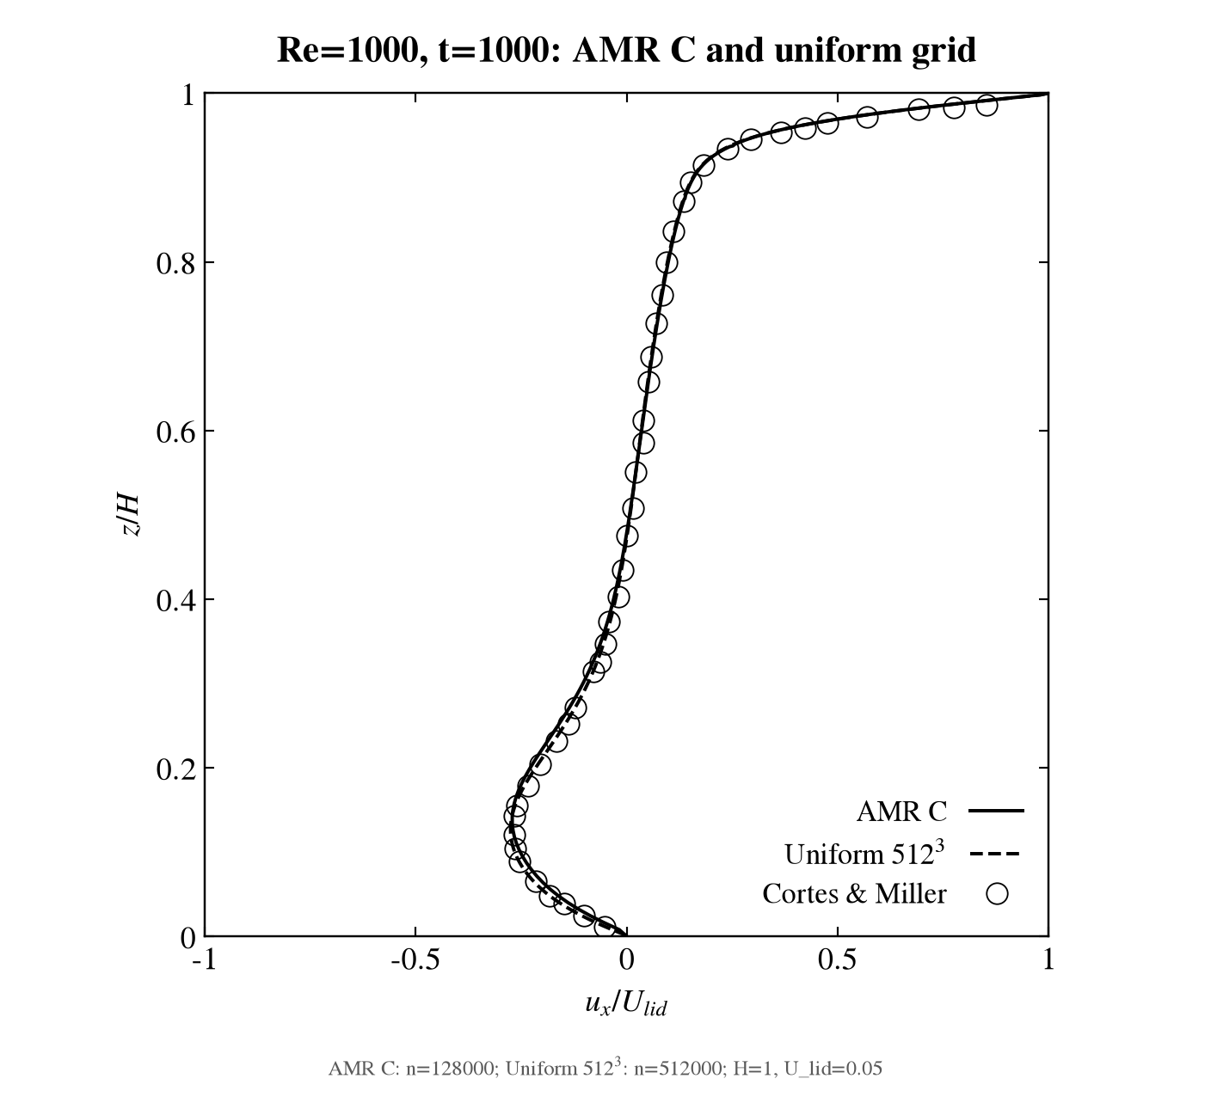
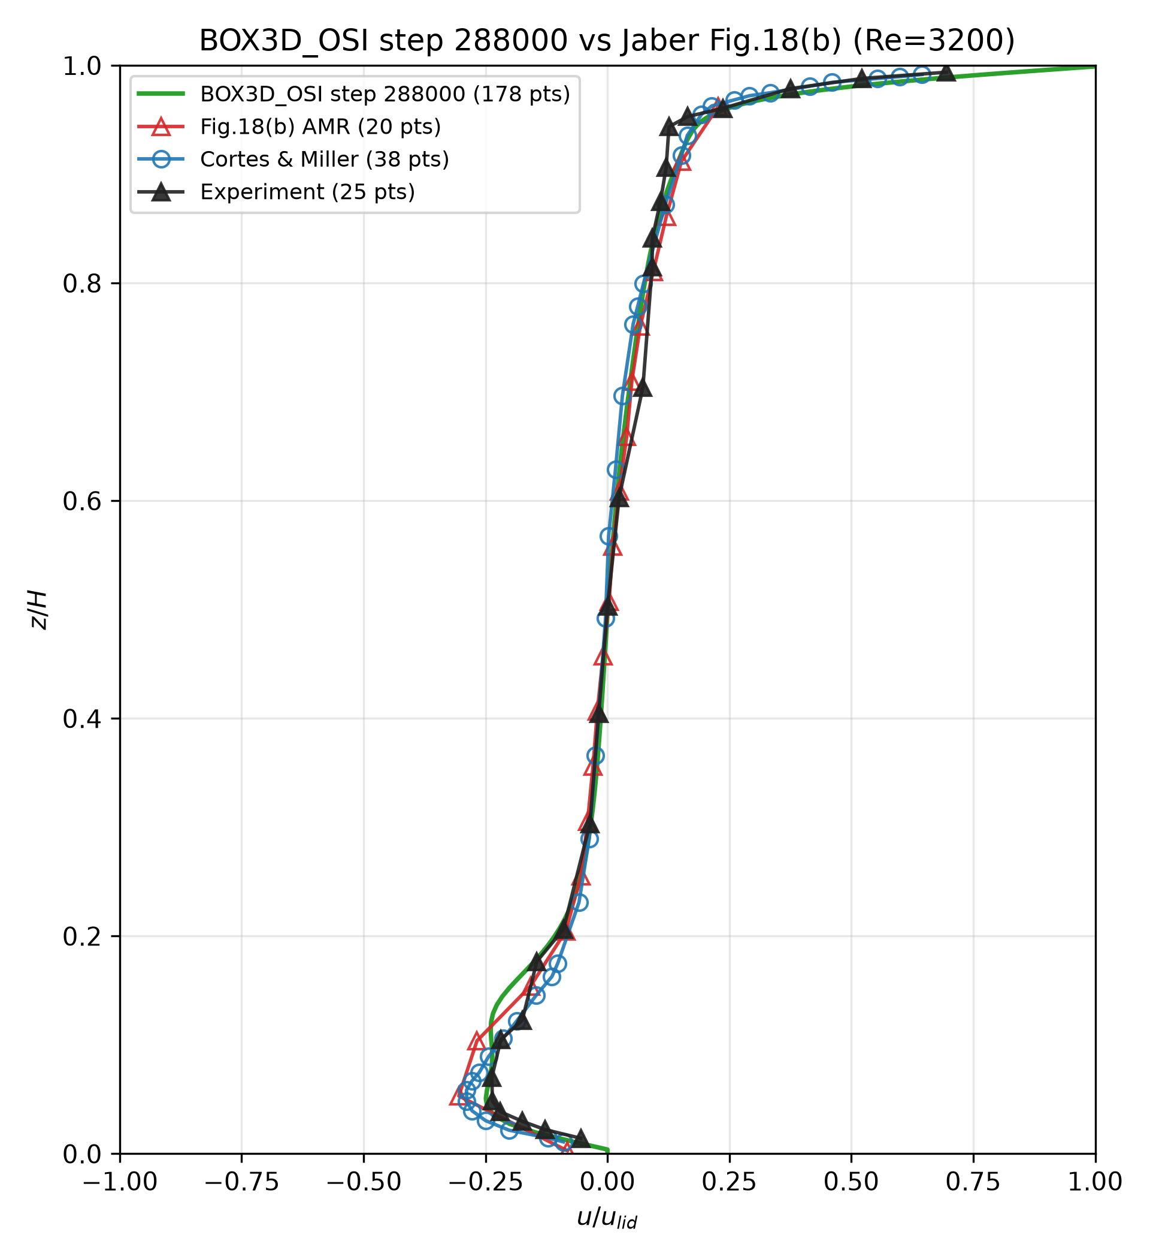
正确性：OSI 必须与 A–B 逐值一致
05 验证
锁步逐值对照
同一初始场、同一步数，A–B 与 OSI 对比全部 DDF 分量
量级
max Linf ~ 1e-15（双精度）；FP32 下大量情形逐位为 0
覆盖范围
单层/多层、单/多 Fab、单/双 rank、周期/非周期、动态重网格
计数
多轮回归累计数十份逐层 valid/active 范数与宏观场比较
左：Re=1000 方腔流中心线（AMR B/C 与均匀 512³，t=1000，Cortes & Miller 参考）；右：Re=3200，step 288000 与 Jaber Fig.18(b) 参考。
边界：covered 存储中存在与 A–B 同源的 NaN 模式，结论按 active/valid 统计，不宣称全 valid 正确。
两条曲线的正式收敛标志仍为 converged=0，只能说明计算结果与参考趋势一致，不能写成已收敛或全场精度验收。
CCCM 2026 · MS04 计算流体/流固耦合力学
9
Notes:
1 分钟。先讲逐值一致（这是算法正确性的硬证据），再讲物理验证。主动说明 covered NaN 的边界，不要等提问。

Slide 12
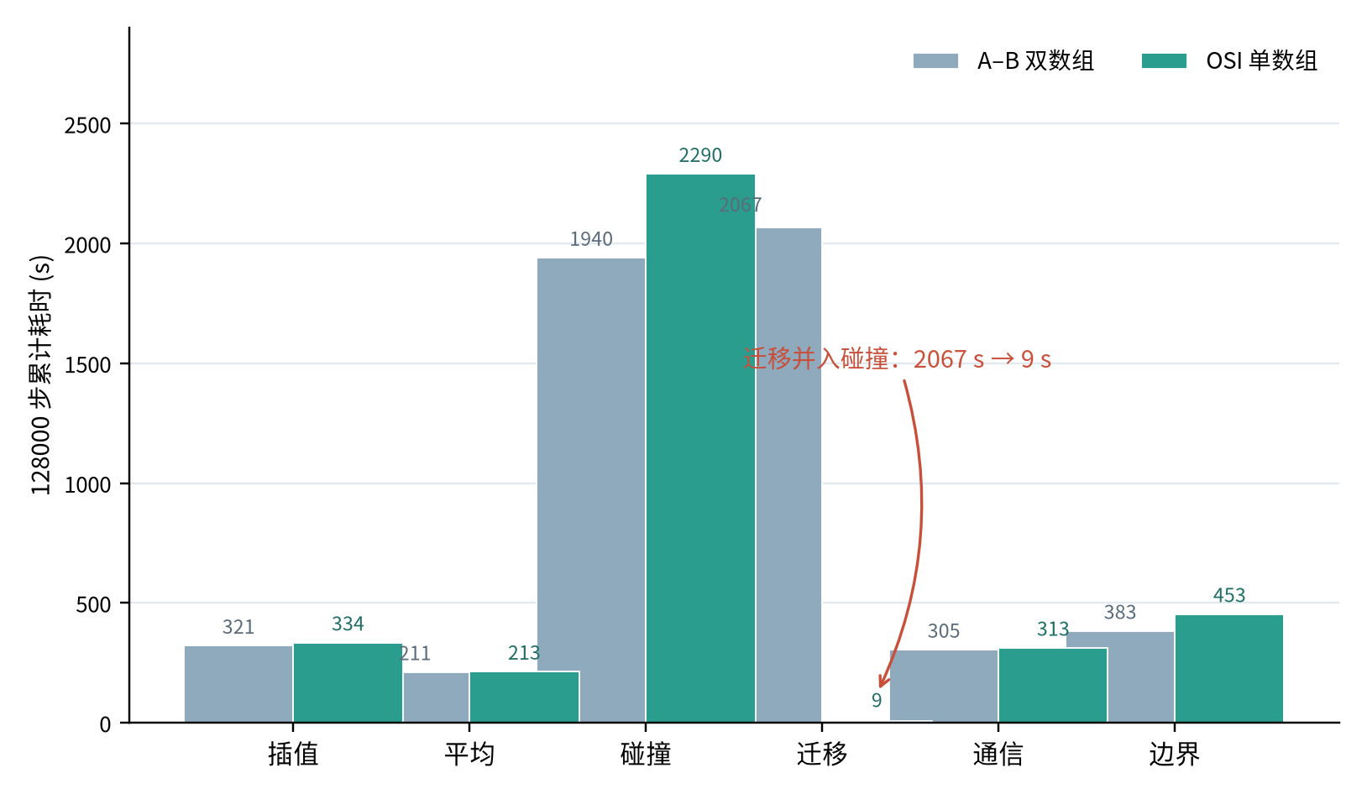
主结果：动态 AMR 全程 128000 步，A–B vs OSI
05 性能
−30.3%
累计 total 耗时（5306 → 3701 s）
+42%
吞吐（938 → 1336 MLUPS）
2067 → 9 s
迁移阶段（隐式迁移进入碰撞）
≈0
A–B/OSI 数值差（max Linf ~1e-15）
口径：job 613415（A–B）与 613417（OSI），双精度，Re=1000，128³ 基础网格、最高 level 2、每 32 粗步重网格，两轮使用相同网格演化过程。
碰撞从 1940 s 升到 2290 s 是预期的：隐式迁移被并入碰撞的读写，迁移核消失（2067 s → 9 s），净收益来自这里。
CCCM 2026 · MS04 计算流体/流固耦合力学
10
Notes:
2 分钟，全片最重的一页。先说总账（−30%、+42%），再pointer到迁移柱消失。主动解释碰撞变贵：不是变差，是把迁移搬进了 collide。

Slide 13
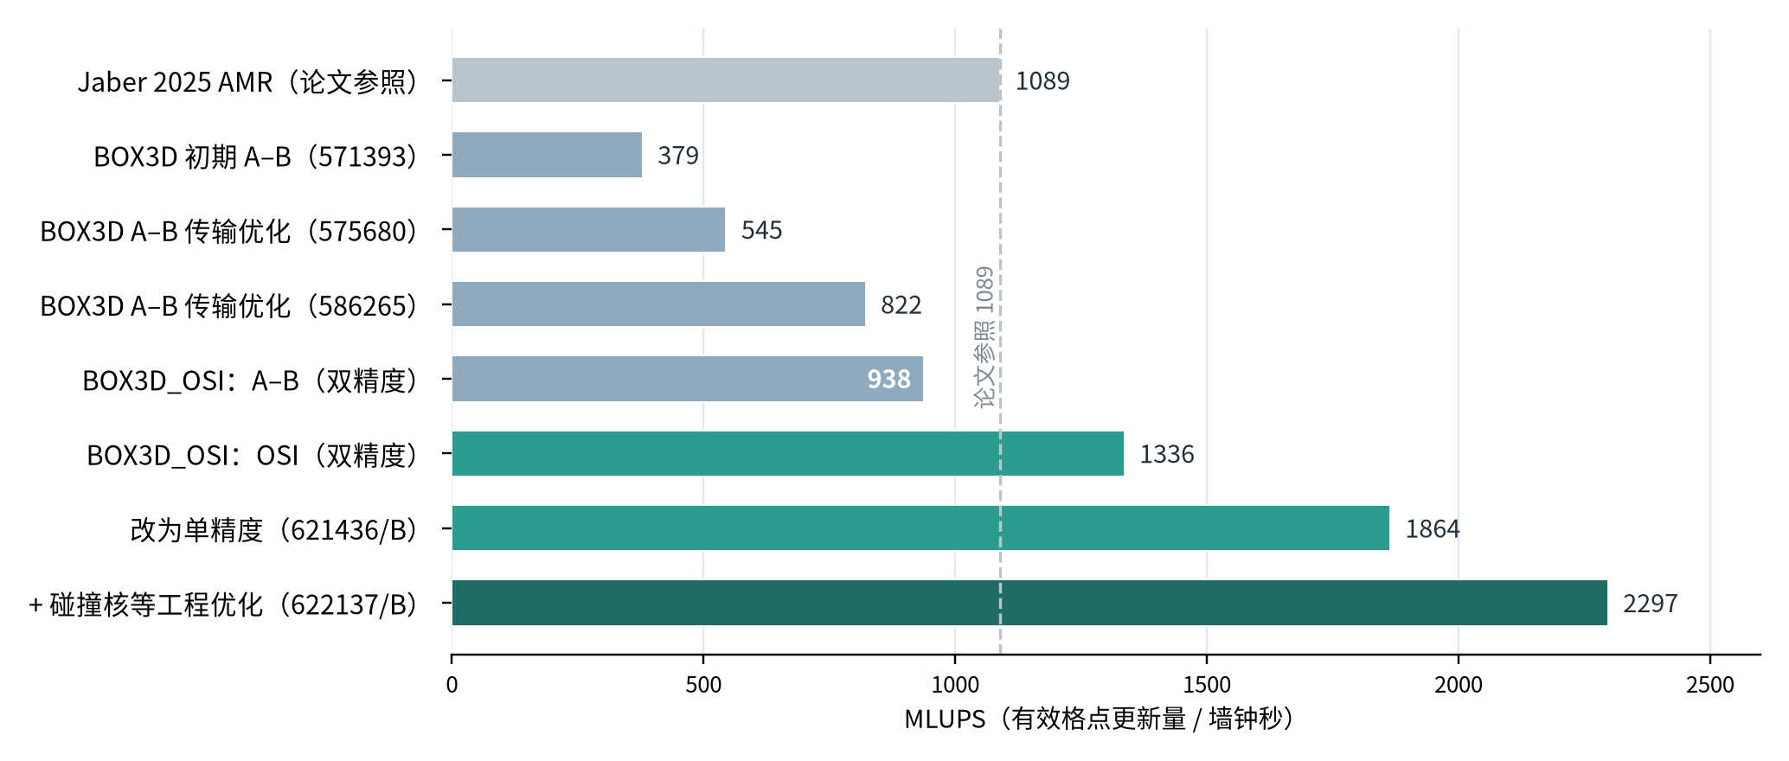
优化历程：从 379 到 2297 MLUPS
05 性能
怎么读这张图
前五条都是 A–B 双数组程序，其中后两条是 OSI 分支自己的 A–B 基线；灰色柱是论文参照。
OSI 单数组是第一次跨台阶（938 → 1336），且与上一柱同程序、同网格。
再往上是改为单精度（1864，此时尚未接入碰撞核），最后是累积了碰撞核、传输、边界与通信优化的当前程序（2297）。
灰色参考：Jaber et al., CPC 311 (2025) 109543，AMR 三层、单精度、64³ 基础网格。
不同柱的层级、阈值、精度、采样窗口不完全相同，只表示性能台阶，不构成严格的单因素加速比。
CCCM 2026 · MS04 计算流体/流固耦合力学
11
Notes:
1.5 分钟。台阶叙事：初期标定与传输优化 → OSI → FP32/碰撞核 → 当前程序。如果有人细究某一根柱子，回到 docs/MLUPS记录.md 的具体 job。

Slide 14
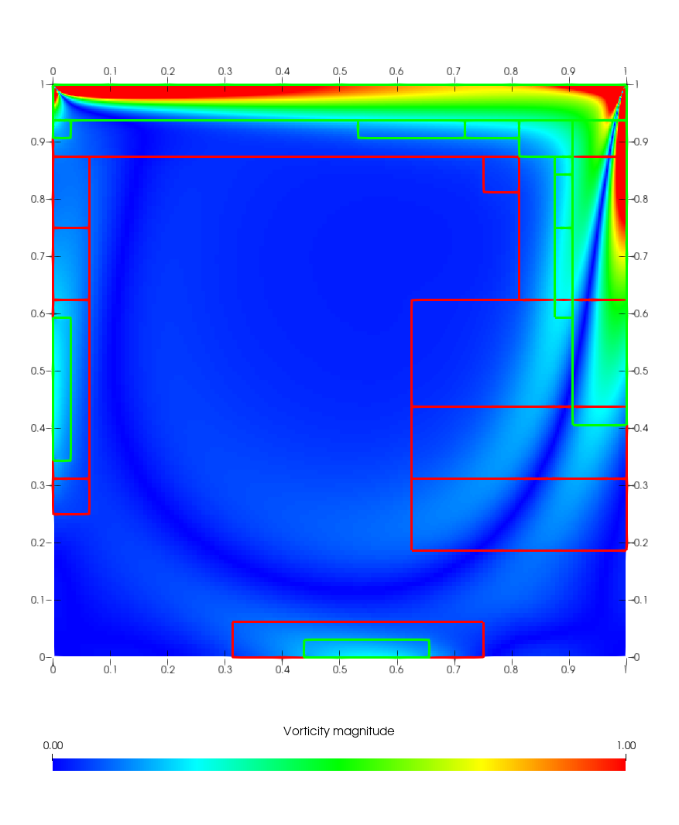
网格布置
128³ 基础 + L1/L2（最细等效 512³）
512³ 单 Fab
t=1000 累计 total
3483 s（C 阈值，性能优化前程序）
17173 s（含 39 次重启）
吞吐（末窗口）
1909 MLUPS
4003 MLUPS
有效网格
约 17.7M（512³ 的 1/7.6）
134M
Arena 使用高水位
5049 MiB
34094 MiB（另一 job）
读法：AMR 单步吞吐低于均匀网格（1909 vs 4003 MLUPS），但同一物理时间下总耗时少约 5 倍、有效网格少 7.6 倍。
均匀 512³ 的 DDF 常驻约 134M×27×4 B ≈ 13.5 GiB，加上 Arena 与临时缓冲在 40 GB 卡上已接近上限；AMR 版约 5 GB。
口径：C/624717 是性能优化前的冻结程序、每 3200 步输出；512³/623012 分 40 段重启、输出更重；34094 MiB 一项来自 622016 短测，均不能当作严格等精度加速比。
Re=1000 方腔流 y=0.5 切片涡量模长，step 128000；框线为 AMR level 1/2 块。
该图与左侧表不是同一 job，只示意网格面貌。
Notes:
1.5 分钟。这页回答「为什么要 AMR」：不是为了单步更快，是为了同一道题能跑得完、能放进一张卡。数字差异要主动交代版本与重启口径。

Slide 15
多 GPU：只报相同卡数下的优化，不报扩展性
05 性能
已验收
· 碰撞核 128 线程＋坐标复用扩展到多 rank：2 GPU / 4 GPU 的均匀网格与真实 AMR，同节点三轮交替
· total 下降：均匀 5.9% / 6.9%，AMR 6.8% / 8.1%（2 GPU / 4 GPU）
· 碰撞与通信重叠：2 GPU 5.5%、4 GPU 4.2%
· 全部伴随逐层 DDF 范数 0 的数值回归
占位：2 / 4 GPU 强扩展曲线
待补：也需先决定是否展示；固定 AMR 下 1→2→4 GPU 目前不是单调变好
必须主动说明的边界
固定三层布局下，1 / 2 / 4 GPU 的吞吐分别是 2256 / 1477 / 1716 MLUPS——多卡没有随卡数线性提高，说明通信与负载划分仍是瓶颈（与师兄 Dual grid 的单层均匀网格结论不同）。
本页只主张：在相同卡数下，优化前后的对比是稳定的。
CCCM 2026 · MS04 计算流体/流固耦合力学
12
Notes:
1 分钟。这页是防守页。师兄讲过 97.95% 并行效率，一定会有人对比；主动承认多卡扩展没做好，把它放进展望，比被问出来好。

Slide 16
结论与展望
06 总结
结论
① 把 OSI 单数组推进从规则单网格扩展到块结构动态 AMR：Fab 局部环、分层 phase、ghost/通信新契约、重网格 phase 迁移。
② 同一算例动态 AMR 全程：总耗时 −30.3%，吞吐 +42%，迁移阶段 2067 → 9 s。
③ 同程序、同网格下 OSI 相对 A–B 提升 42%；叠加单精度与碰撞核等工程优化后，单卡吞吐达到 2297 MLUPS，高于论文同量级参照。
④ 全部推进都有 A–B/OSI 逐值对照（~1e-15）与方腔流验证。
展望
① OSI 与浸入边界力耦合：当前 OSI 生产路径用的是无外力、无 SGS 的 D3Q27 专用碰撞核，IBM 需重新接入并验证。
② 多 GPU 扩展：多节点、CUDA-aware MPI、通信与计算的更细粒度流水。
③ 动态重网格成本：regrid 仍占可观比例，需与加密判据、块尺寸联合调优。
④ 峰值显存与容量：在单卡上跑更大规模。
本工作不是重新提出 AMR-LBM 理论，而是把 OSI 做进动态 AMR 并给出可复现的性能证据。
CCCM 2026 · MS04 计算流体/流固耦合力学
13
Notes:
1 分钟。最后一句是防御性定位，也是实话。留 3 分钟提问。

Slide 17
谢谢，敬请批评指正
联系方式：[填写邮箱]
算例与性能记录：BOX3D_OSI / docs/MLUPS记录.md
Notes:
备用：如果被问到具体数值，直接翻到 MLUPS记录.md 对应 job。

